Slide 1
Sociologie medicíny
12. 4. 2024

Slide 2
Úvod
Co nás čeká
Ukončení předmětu
Dotazy

Slide 3
Sociologické zkoumání medicíny: hlavní okruhy zájmu
transforming 'badness' into 'sickness' (Conrad and Schneider 1980)
není to medicínský imperialismus, spíše stále provázanější hra různých sociálních aktérů (Conrad 2007: 145)

Slide 4
Jaké nemedicínské role hraje medicína?
Jaká je kritika tohoto procesu?
Proč je ve zkoumání medicíny toto téma tak důležité?
Medicínská profese není tím, co poskytuje „neutrální“ technický servis, ale je důležitým nástrojem kontroly i kultury – důraz na profesionální autoritu, laická zkušenost je potlačena, i morální a politické problémy jsou viděny jako medicínské.

Slide 5
Bolest a medicína
Když jste u lékaře řešili nějaký bolestivý stav, setkali jste se s adekvátními reakcemi?

Slide 6
https://www.youtube.com/watch?v=d2tv3Vzy0VU

Slide 7
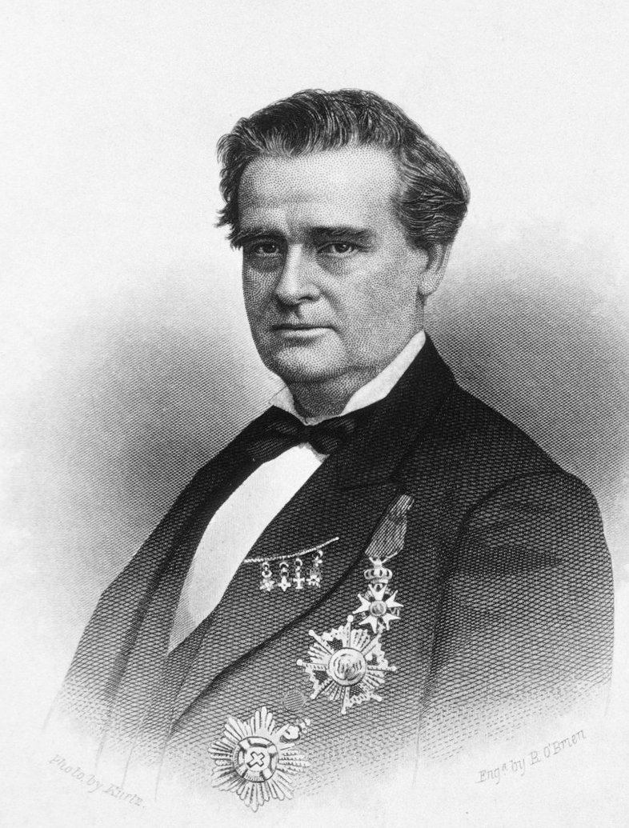

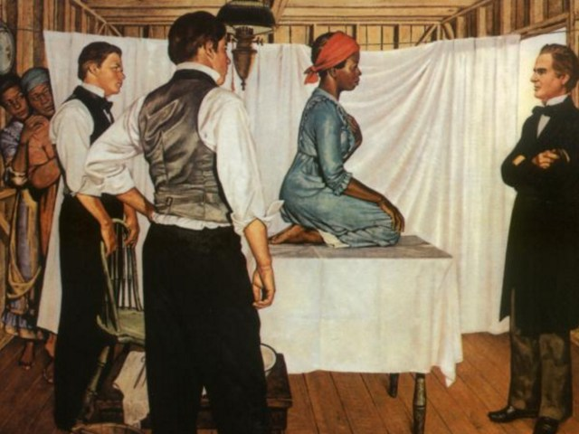

James Marion Sims (January 25, 1813 – November 13, 1883)

Slide 8
Umíme si představit něco podobného v našem prostředí?
Jakých skupin by se to mohlo týkat?

Slide 9
NIH Revitalization Act of 1993 Public Law 103-43
veřejný zákon č. 103-43, byl legislativním opatřením přijatým v USA, které mělo za cíl podpořit diverzitu a zahrnutí v klinických výzkumech financovaných Národními ústavy zdraví (NIH).
Hlavními body tohoto zákona bylo vyžadovat, aby klinické studie financované NIH zahrnovaly demografické a etnické skupiny, které jsou často nedostatečně zastoupeny v klinických výzkumech. To zahrnovalo podporu zahrnutí žen, etnických menšin a dalších sociálně znevýhodněných skupin do výzkumu, aby se zlepšila reprezentativnost výsledků vědeckých studií.
Zákon také vyžadoval, aby se NIH snažily aktivně podporovat a financovat výzkum, který se zaměřuje na zdravotní problémy těchto znevýhodněných skupin a aby prováděly kroky k podpoře diverzity ve výzkumném personálu.
NIH Revitalization Act of 1993 byl důležitým krokem k zajištění toho, že vědecký výzkum a klinické studie budou více reprezentativní a relevantní pro různé populace

Slide 10
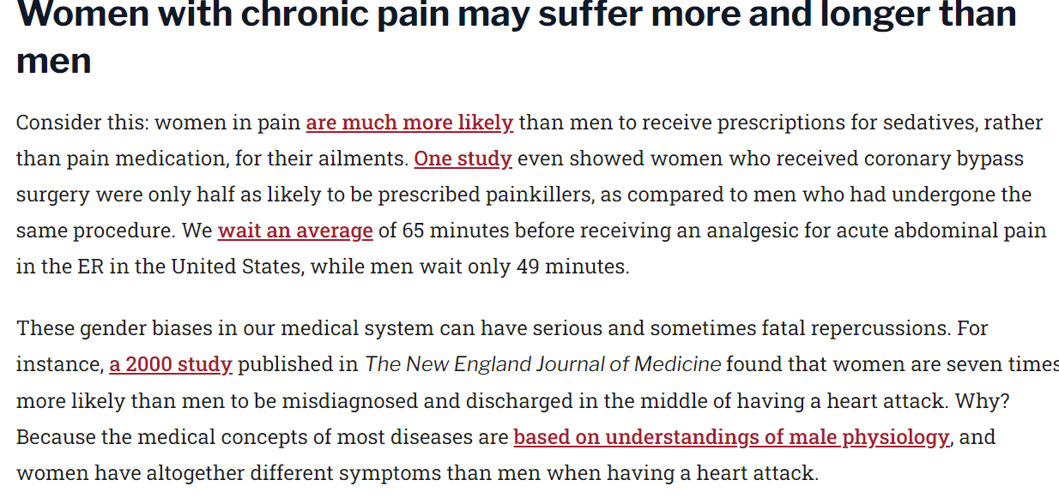
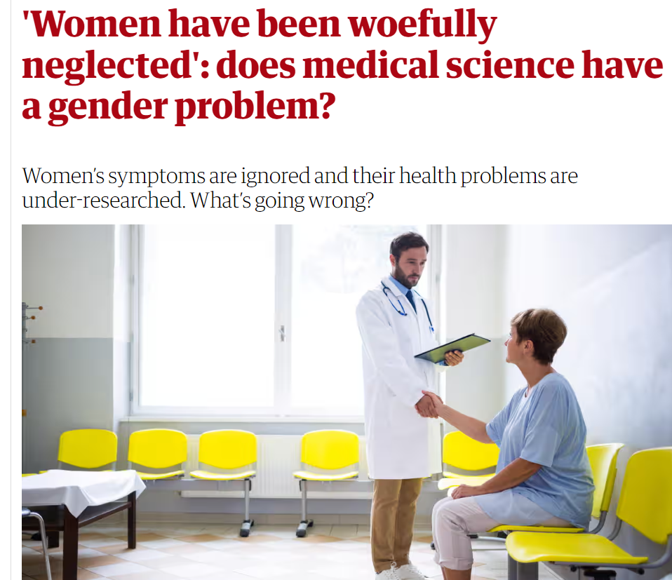
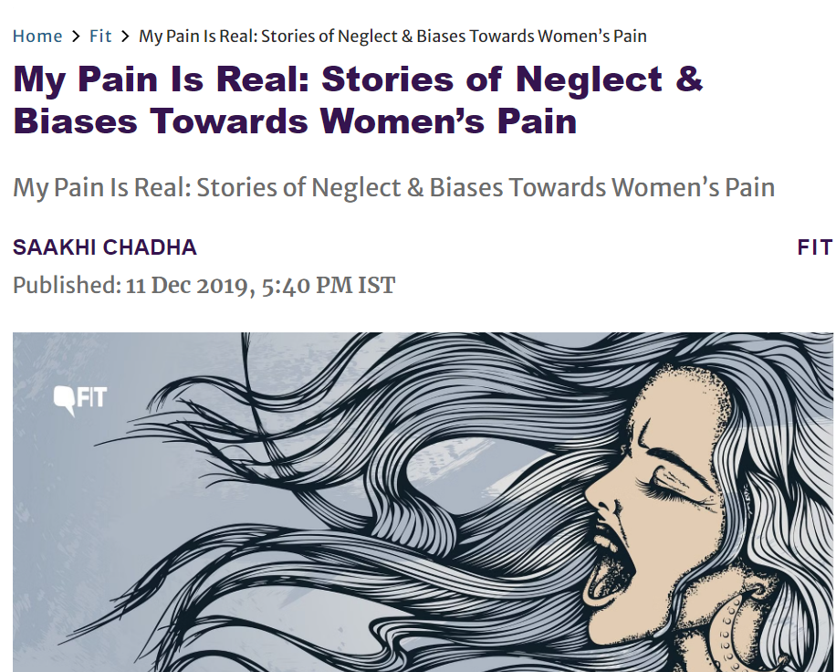
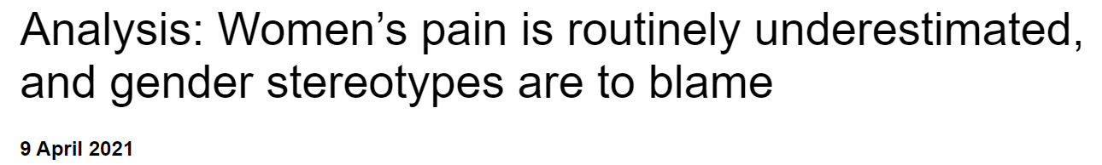

Slide 11
Četné výzkumy ukazují, že ….
Women receive less treatment for their pain than men.
Je to nutně špatně?
Proč tomu tak může být?
Zpracováno dle: Hoffmann, D. E., & Tarzian, A. J. (2001). The girl who cried pain: a bias against women in the treatment of pain. Journal of Law, Medicine & Ethics, 29(1), 13-27.

Slide 12
Ženy častěji trpí chronickou bolestí a nemocemi doprovázenými velkou bolestí (migréna, revmatická artritida apod.). Bolest je součástí i běžného, nepatologického fungování ženského těla (menstruace, ovulace, porod).
V laboratorních podmínkách ženy projevují větší citlivost k bolesti – mají nižší práh bolesti a nižší toleranci k bolesti (bolest je subjektivní a její zkoumání je těžké, co takový výsledek znamená? Výsledky u mužů se navíc liší v závislosti na tom, je-li výzkumníkem muž nebo žena).
Zároveň ženy dostávají méně léků proti bolesti, a to i ve velmi podobných podmínkách jako muži (např. pooperační stav po určitém zákroku, onkologičtí pacienti s metastázemi, kdy se hodnotilo, kolik pacientů má nedostatečně léčenou bolest, poměr byl 1:5 v prospěch žen, stejné výsledky i u dětských pacientů), jejich bolest není brána tak vážně, trvá déle, než jsou odeslány ke specialistovi na bolest a dostávají méně účinné léky
Také biologické rozdíly v tom, jak jsou efektivní léky na bolest (jak jsou tráveny apod.)

Slide 13
Kulturní a sociální rozměr řešení bolesti
Ženy – pacientky jsou častěji vnímané jako úzkostné (dostávají častěji sedativa, zatímco muži spíše opiáty), častěji jsou v rámci řešení bolesti odesílány k psychiatrovi, jejich bolest je navzdory klinickému obrazu vnímána častěji jako emocionální záležitost
Ženy se častěji obracejí k medicínskému řešení problémů, muži volí jiné strategie
Muži jsou v důsledku socializace méně ochotní mluvit o pocitech a přiznávat slabost
Socializace žen – snaha vypadat dobře, moc si nestěžovat (výzkum Hadjistavropoulos et al, 1996: fyzicky atraktivní pacientky dostávají méně léků na bolest než méně fyzicky atraktivní, víc se u nich předpokládá, že bolest zvládnou)

Slide 14
Yentl syndrome
Ženy jsou méně často léčeny efektivně na počátku své interakce se zdravotnickým systémem dokud nedokáží, že jejich stav je stejně vážný jako stav muže - pacienta

Slide 15
Zpět k historii zkoumání medicíny sociologií
Po zaujetí medikalizací se nakonec pozornost musela stočit i k laickému pohledu na nemoci a k sociálním rozměrům různých diagnóz
Například kampaně o škodlivosti kouření, u nějž se ukázala silná vazba na vzdělání a sociální třídu
Frustrace odborníků z toho, jak málo jsou odborná data přijímána a chápána laickou veřejností
Vynořuje se velké téma nerovností ve zdraví – socioekonomické, etnické, genderové

Slide 16
Black report (1980)
Zpráva publikovaná ve Spojeném království v roce 1980. Byla pojmenována podle jejího hlavního autora, profesora Petera Blacka. Tato zpráva byla výsledkem výzkumu komise zřízené britskou vládou, která byla pověřena zkoumáním sociálních a ekonomických determinantů zdraví a nerovností ve zdravotní péči.
Black Report zjistil, že sociální a ekonomické faktory mají značný vliv na zdraví jednotlivců a že existují významné nerovnosti ve zdravotní péči mezi různými socioekonomickými skupinami. Zpráva zdůraznila, že lidé s nižší sociální ekonomickou pozicí měli horší zdravotní stav a nižší očekávanou délku života než ti s vyšší sociální ekonomickou pozicí.
Tento výzkum přinesl do popředí diskusi o sociálních determinantech zdraví a potřebě zaměřit se na sociální nerovnosti jako klíčový faktor pro zlepšení zdravotního stavu populace. Black Report měl významný dopad na veřejné zdravotní politiky ve Spojeném království a po celém světě.

Slide 17
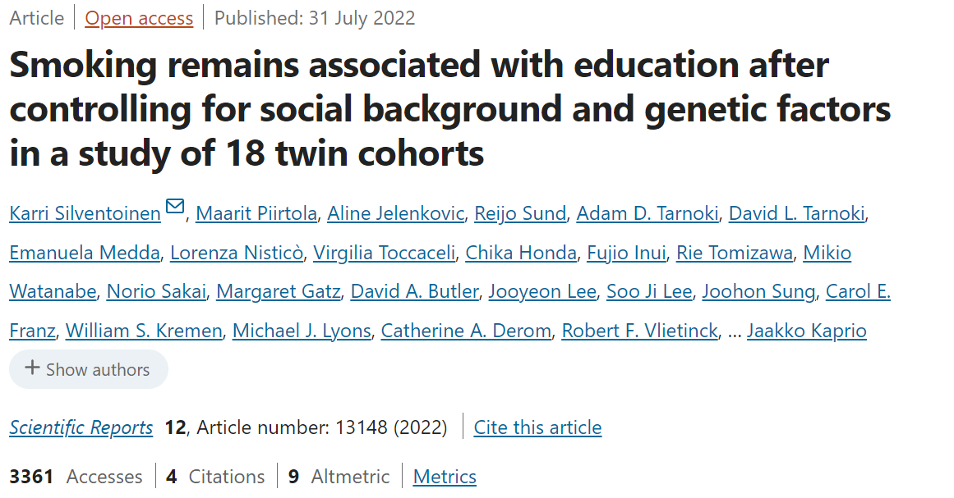

Slide 18
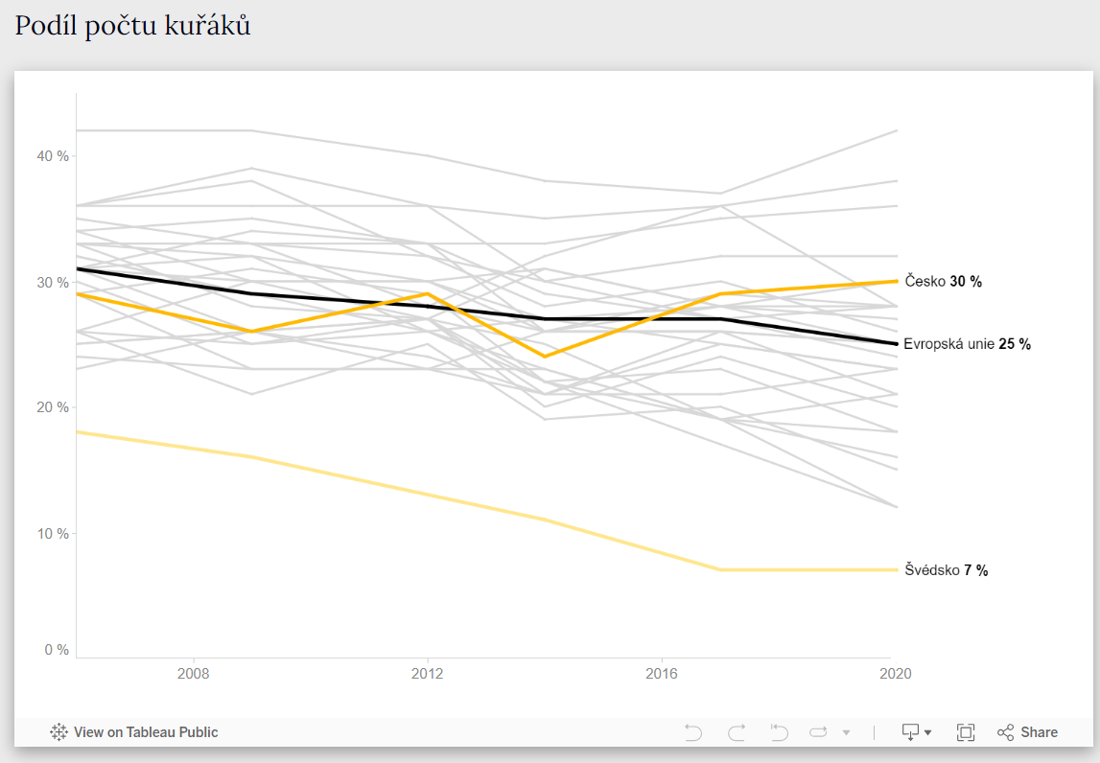
dataozdravi.cz

Slide 19
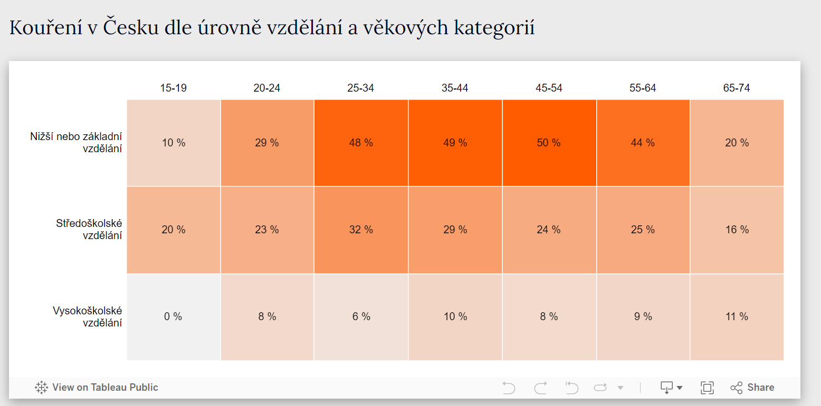
dataozdravi.cz

Slide 20
Obezita u dětí
Zdravagenerace.cz
Sigmund, E., Badura, P., Sigmundová, D., Voráčová, J., Zacpal, J., Kalman, M., ... & Hamrik, Z. (2018). Trends and correlates of overweight/obesity in Czech adolescents in relation to family socioeconomic status over a 12-year study period (2002–2014). BMC Public Health, 18, 1-11.

Slide 23
https://www.youtube.com/watch?v=vcnos78NtH0

Slide 24
VZTAH LÉKAŘ VS. PACIENT
Jak to viděl Parsons (1951, 1978)?
70. – 80. léta – důraz na konflikt a nadvládu medicínského vědění (Freidson, 1970) a na proces medikalizace (Zola 1975) a mocenskou hierarchii ve vztahu lékař x pacient (s předpokladem pasivního pacienta)
Zkoumá se i „countervailing power“ pacientů nebo jejich úsilí o demedikalizaci
Proletarizace lékařské profese, „konec zlaté éry lékařské profese“ (McKinlay, Marceau 2002), ale ne tak úplně

Slide 25
Aktuálně si medicínská sociologie všímá těchto témat:
Různorodost podob výkonu lékařské profese, na kterou navazuje i různorodá podoba vztahů a interakcí mezi lékařem a pacientem
Jiné profese v medicíně, zejm. sestry
Pluralita v oblasti konzumu zdravotních služeb – kromě klasických zdravotních zařízení roste počet soukromých, a také zařízení alternativní medicíny
Pacientský konzumerismus a jeho vzrůstající role v interakcích mezi lékařem a pacientem

Slide 26
Výzkumy a jejich hierarchie

Slide 27
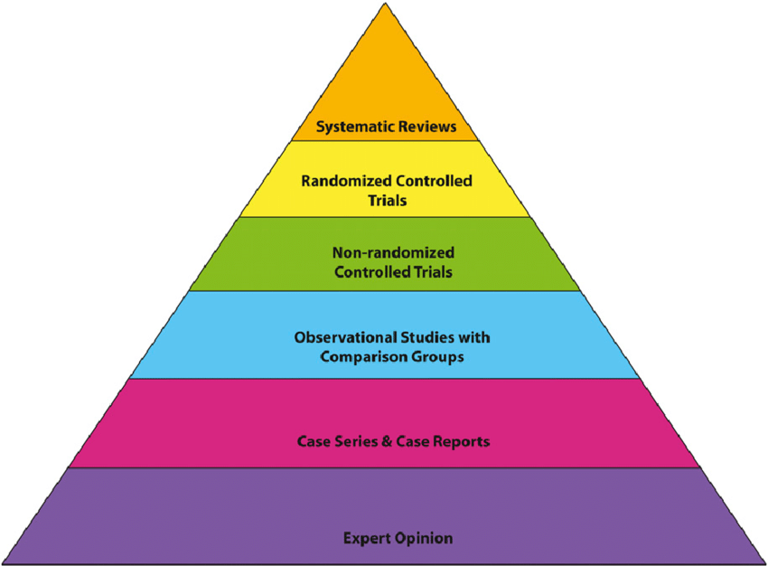

Slide 28
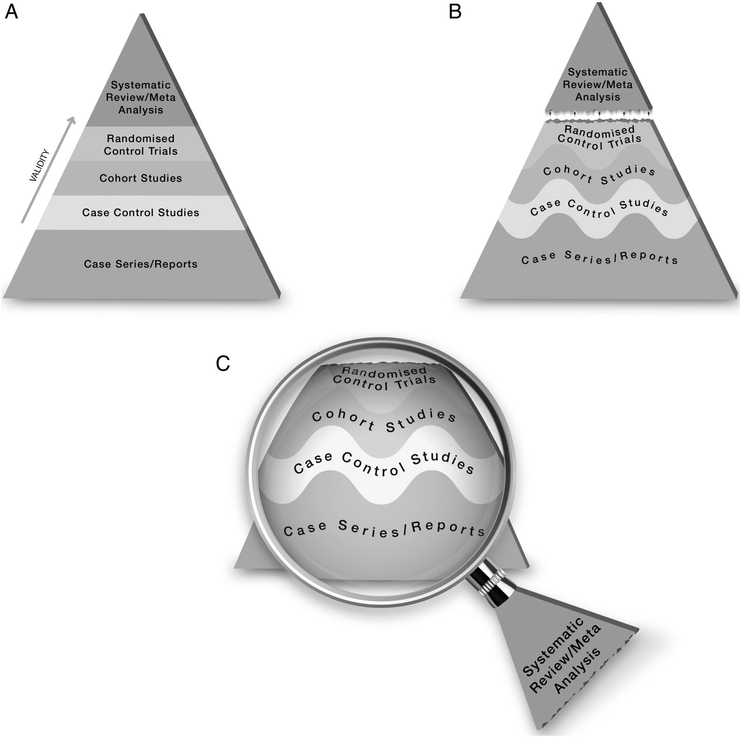
Murad, M. H., Asi, N., Alsawas, M., & Alahdab, F. (2016). New evidence pyramid. BMJ Evidence-Based Medicine, 21(4), 125-127.

Slide 29
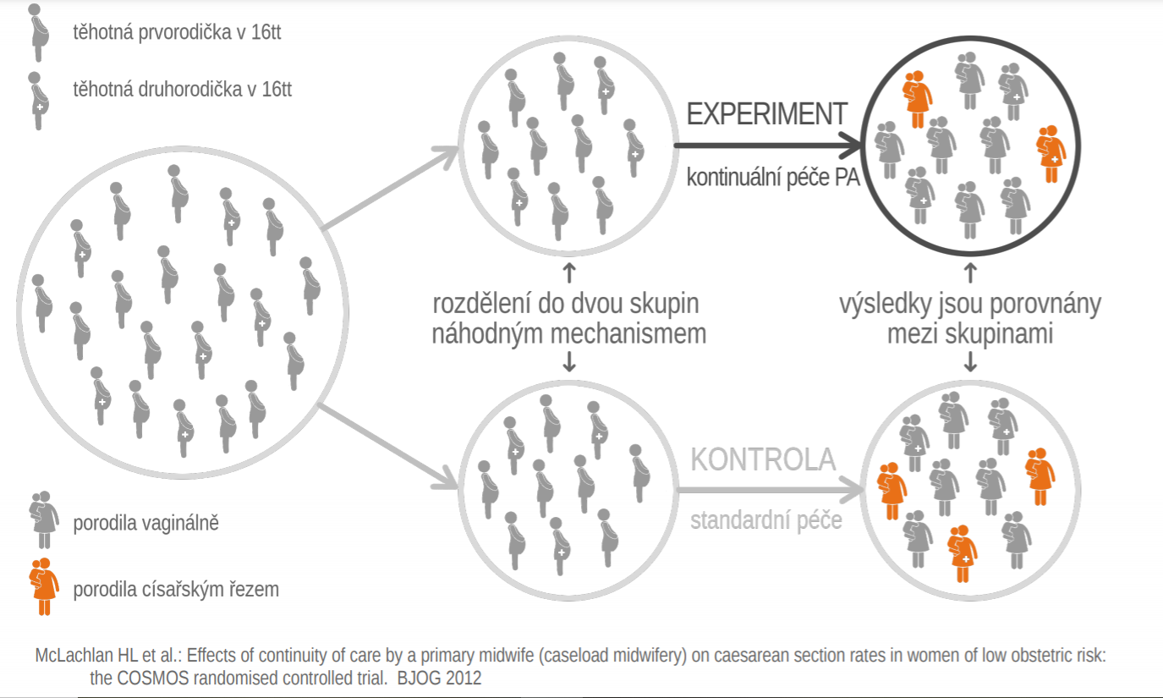
Biostatisticka.cz

Slide 30
Byla prokázána kauzální souvislost?
Cílem dánského vědeckého týmu bylo zjistit, zda je užívání hormonální antikoncepce spojeno s následným nasazením antidepresiv a případně potvrzením diagnózy deprese. Celkem bylo do prospektivní kohortové studie, která probíhala od roku 1995 do roku 2015, zahrnuto 1 061 997 žen ve věku od 15 do 34 let. Průměrný věk zkoumaných žen byl 24,4 let. Ze studie byly vyjmuty ženy s předchozí psychiatrickou diagnózou, včetně deprese, s onkologickým onemocněním, chorobami žil či s léčbou neplodnosti. Studie pak zkoumala dopady různých typů hormonální antikoncepce, jako je kombinovaná hormonální antikoncepce, pouze gestagenní hormonální antikoncepce, vaginální kroužek a hormonální nitroděložní systém (tělísko). Podle závěrů studie bylo u žen užívajících některou z forem hormonální studie častější užívání antidepresiv. Relativní riziko, že ženě budou předepsána antidepresiva, pak klesalo s věkem. Nejvyšší tedy bylo u dospívajících dívek. „Užívání hormonální antikoncepce, zejména u dospívajících žen, bylo spojeno s následným užíváním antidepresiv a diagnózou deprese, což ukazuje na depresi jako na nepříznivý účinek hormonální antikoncepce,“ konstatuje autorský tým.
(Hamplová, 2016)

Slide 31
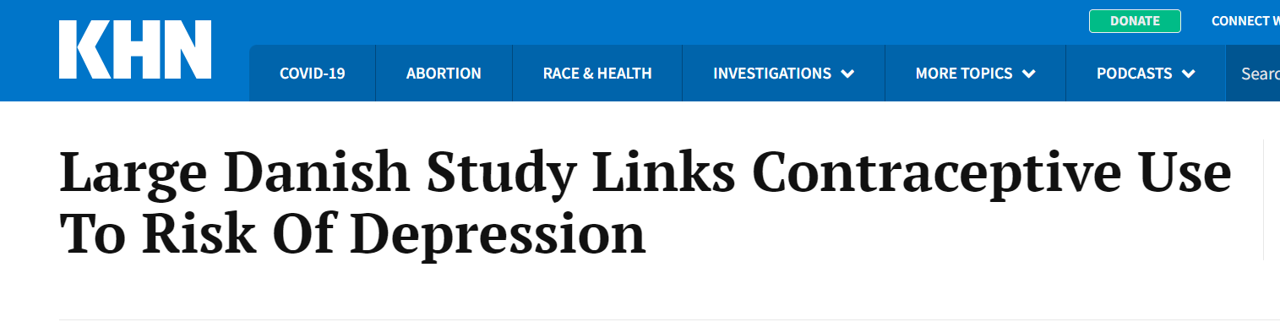
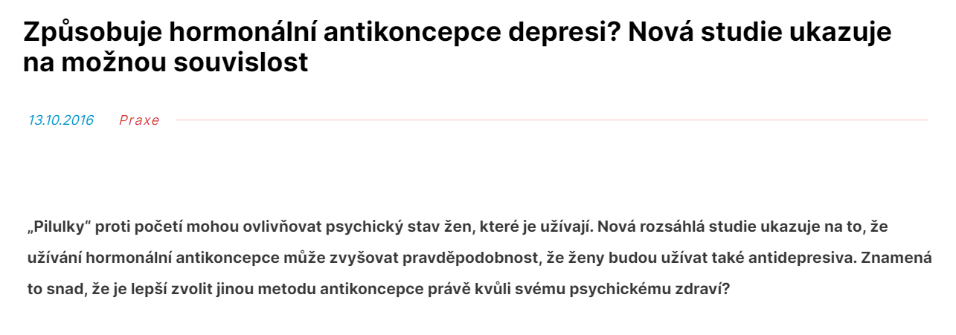
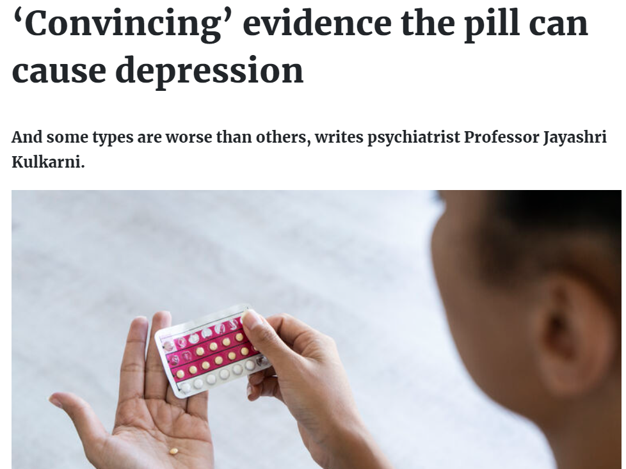
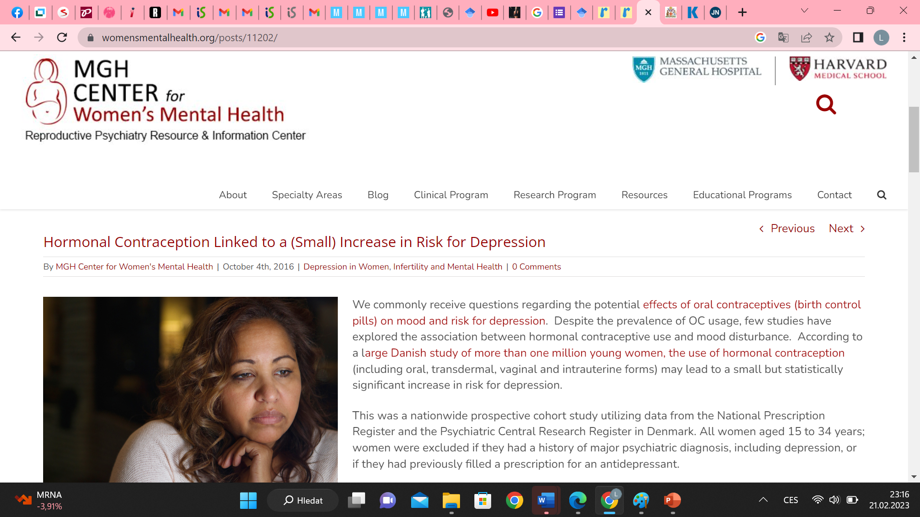
Skovlund, C. W., Mørch, L. S., Kessing, L. V., & Lidegaard, Ø. (2016). Association of hormonal contraception with depression. JAMA psychiatry, 73(11), 1154-1162.

Slide 32
DIPEx – Healthtalk.org, Hovoryozdravi.cz
Kvalitativní sociologický výzkum vyvinutý na lékařská fakultě v Oxfordu.
Výzkum zaměřený na prožívání a zkušenosti pacientů s konkrétní nemocí - kvalitativní analýza 35-60 rozhovorů ke každému zahrnutému onemocnění (v UK již přes 120 diagnóz ).
Každý tým sestává ze sociologů, psychologů, lékařů relevantních specializací + dalších odborníků (dle zaměření modulu – např. zdravotní sestry, rehabilitační pracovníci, porodní asistentky, sociální pracovníci, kněz atd. + někdy i zástupci pacientů a pečovatelů)
Využití:
  Respondenti (vypravěči): terapeutický efekt „vypovídání se“, dobrý pocit ze zájmu druhých, vlastní užitečnosti, přiznané kompetence (pacient coby expert na vlastní prožívání a životní priority, potřeby atd. – tzv. „patient centered design“)
  Nemocní a jejich pečující blízcí: sdílení zkušeností, vzájemná podpora, možnost navazování kontaktů, tipy ohledně zvládání situace
  Zdravotnický personál: doplnění expertních znalostí a klinického obrazu o podstatnou sféru prožívání a chápání nemoci ze strany pacienta s danou diagnózou (viz opět „patient centered design“ → možnost využití ve vlastní praxi a komunikaci s pacientem i jeho blízkými

Slide 33
HBSC, HBSC Czech Republic
Kvantitativní mezinárodní studie: The Health Behavior in School-aged Children
Výzkumná studie kolaborativního charakteru věnující se životnímu způsobu u dětí. Studie vychází ze stanoviska WHO (World Healtg Organization), že chování a životní styl v dospělosti jsou výsledkem vývoje v dětství a dospívání.
Sledování výskytu behaviorálních komponent ovlivňujících zdraví u mladých lidí je důležité z hlediska veřejného zdraví. Mladí lidé se specifickými rizikovými faktory by měli být dle WHO (2002) cílovou skupinou preventivních snah v oblasti podpory zdraví.
HBSC nyní zahrnuje 51 zemí a regionů v celé Evropě a Severní Americe.
Česká republika se poprvé zúčastnila studie spolu s dalšími 24 převážně evropskými státy v roce 1994. Výzkum se opakuje vždy ve čtyřletých intervalech. Od roku 1994 je k dispozici komplexní zdroj dat o zdraví, pohybové aktivitě, obezitě, zkušenostech s drogami a alkoholem, trávení volného času a dalších tématech u nejmladší generace v ČR (sběry od 11ti, 13ti a 15ti letých dětí).
Informace využívají: ministerstva, municipality, soukromé společnosti i nadnárodní organizace jako UNESCO, UNICEF nebo WHO při strategickém plánování.
Poslední sběr dat byl v ČR proveden v roce 2022.

Slide 34
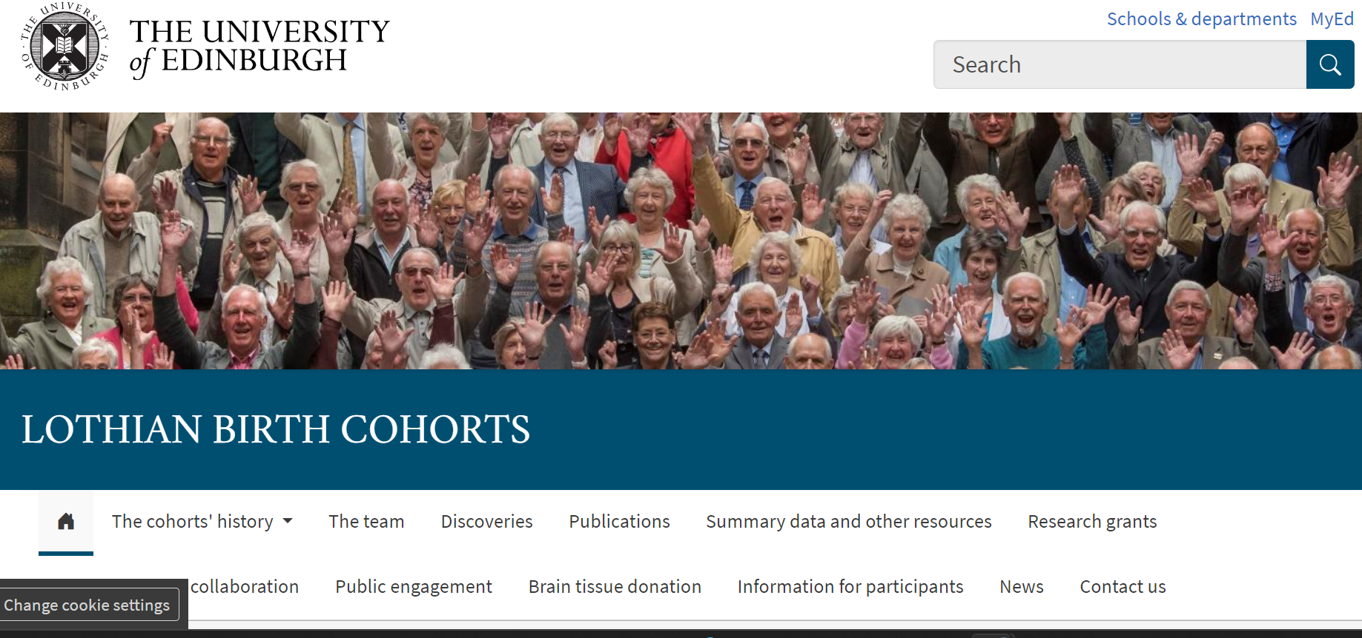

Slide 35
Corley, J., Cox, S. R., & Deary, I. J. (2018). Healthy cognitive ageing in the Lothian Birth Cohort studies: marginal gains not magic bullet. Psychological medicine, 48(2), 187-207.
Secrets to staying sharp
Our studies show that differences in people’s genes might account for about 25% of the variation in how thinking skills change from childhood to old age.
Cognitive function is harmed by smoking, loneliness and social isolation, and is aided by maintaining physical activity into older age.

Slide 36
KONEC

